Slide 1
AgendaCRED
Guía con capturas para el personal
CSMI El Milagro
IPRESS 00005222
Edición ilustrada del 9 de noviembre de 2026
Las capturas utilizan datos ficticios de demostración.

Slide 2
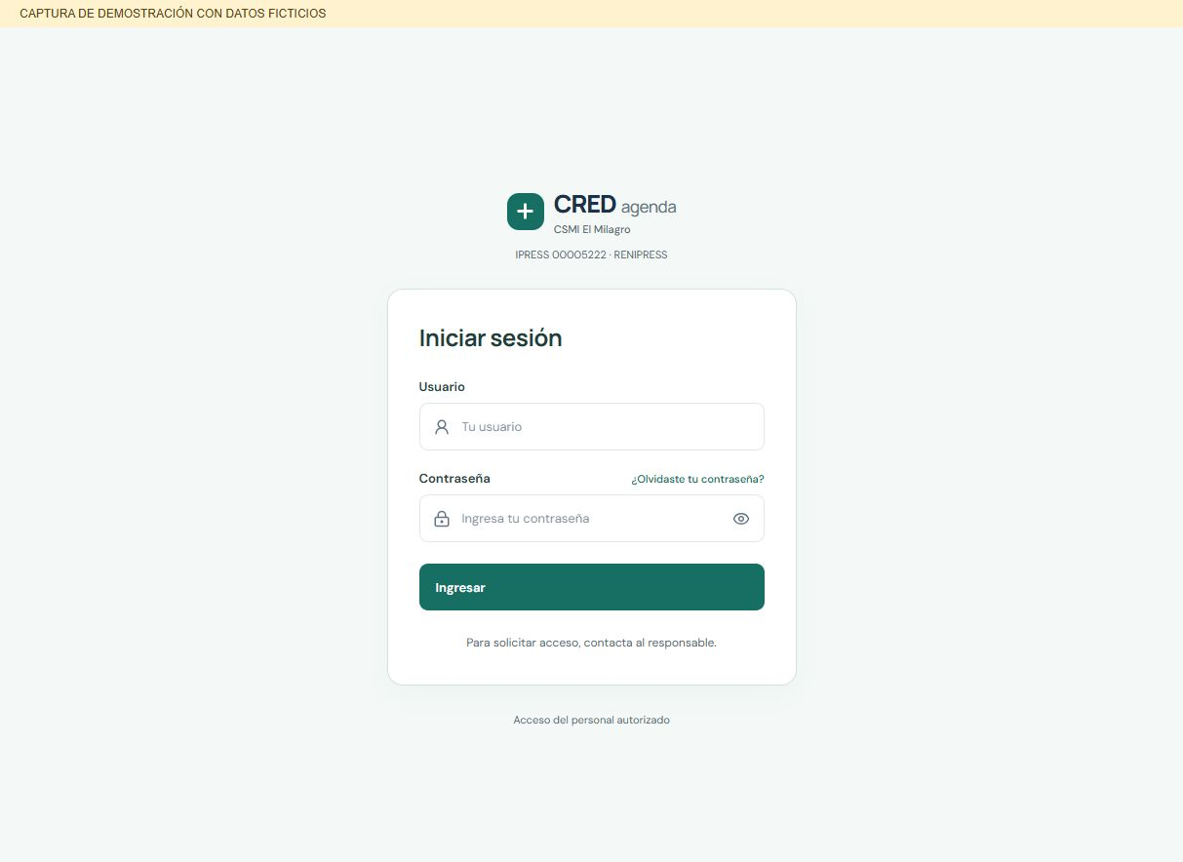
Ingreso al aplicativo
1. Escribe tu usuario.
2. Ingresa tu contraseña.
3. Pulsa Ingresar.
El enlace de ayuda indica cómo solicitar una nueva clave.
2 / 13

Slide 3
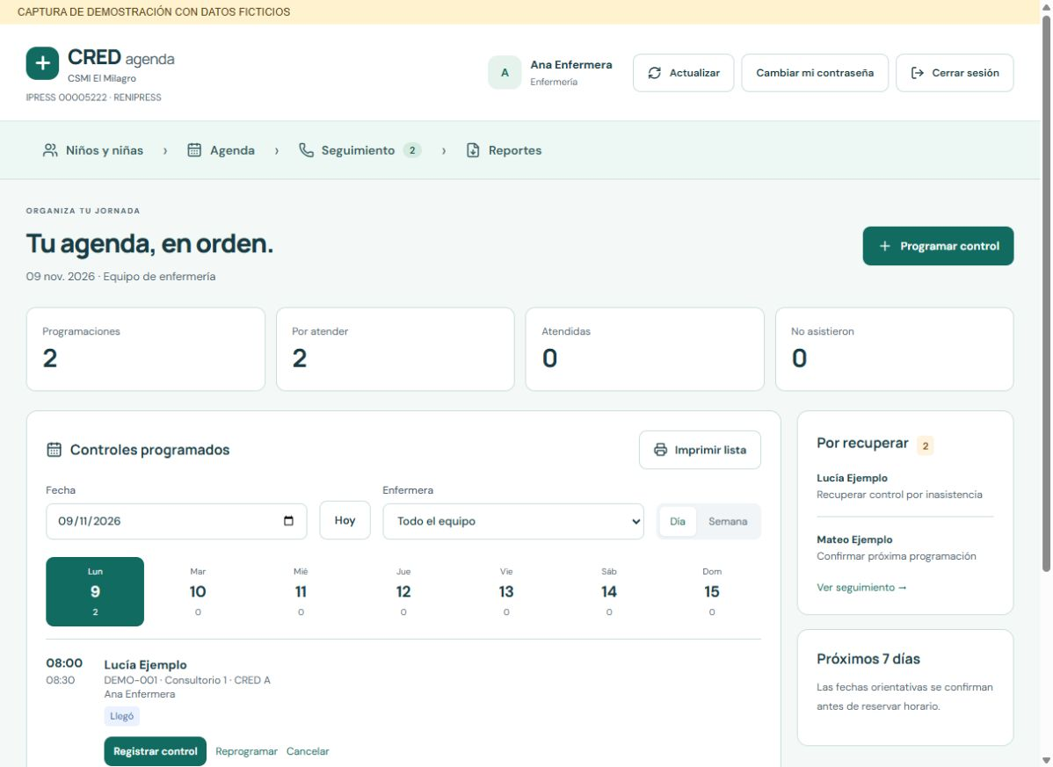
El menú y la agenda
1. Abre el módulo desde el menú superior.
2. En Agenda, elige fecha y enfermera.
3. Usa Día o Semana para cambiar la vista.
3 / 13

Slide 4
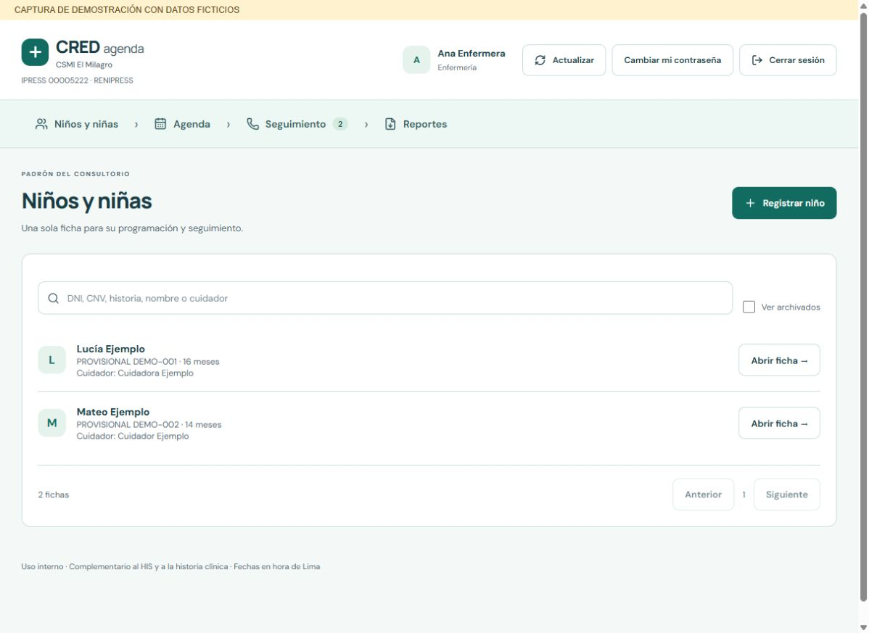
Búsqueda del niño o niña
1. Busca por documento, nombre o historia.
2. Abre la ficha si ya existe.
3. Usa Registrar niño cuando necesites crear una ficha nueva.
4 / 13

Slide 5
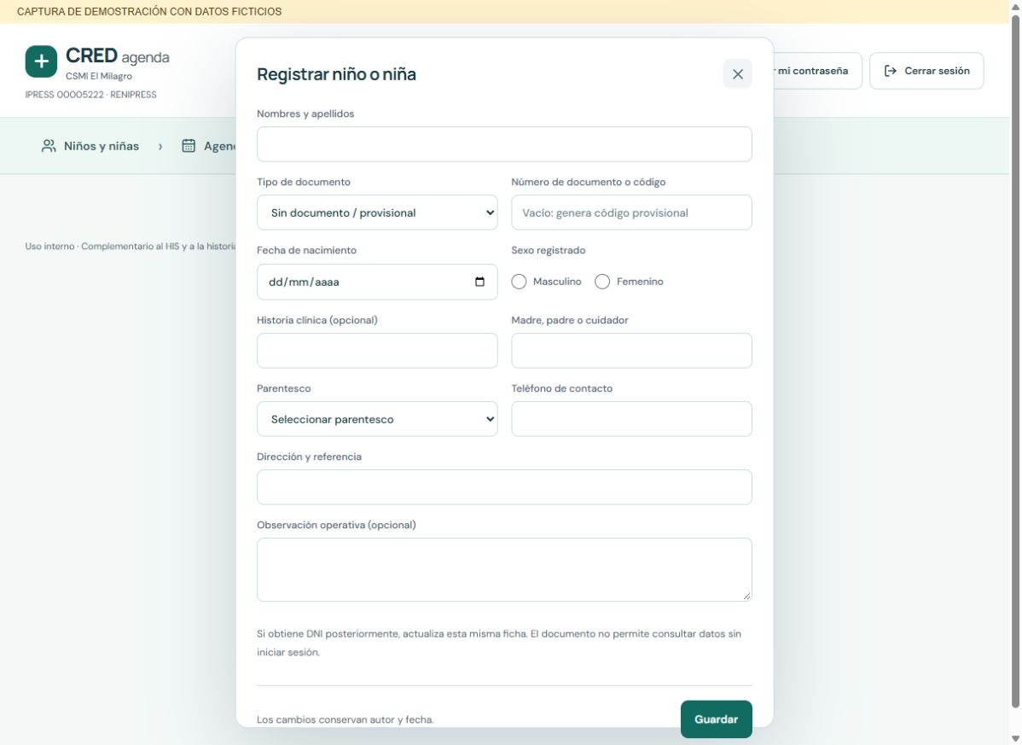
Datos de la ficha
1. Completa identificación y nacimiento.
2. Marca Masculino o Femenino.
3. Selecciona el parentesco y completa contacto y dirección.
4. Pulsa Guardar.
5 / 13

Slide 6
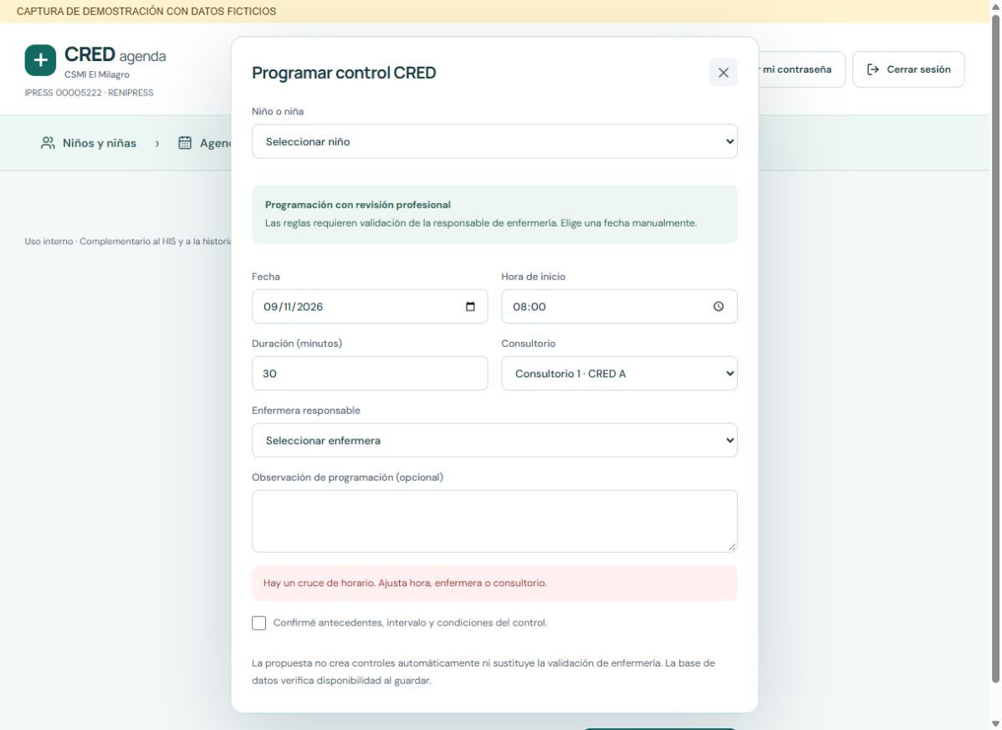
Programación del control
1. Elige niño, fecha y hora.
2. Selecciona consultorio y enfermera.
3. Revisa antecedentes y marca la confirmación.
Si aparece un cruce como en la captura, cambia el horario antes de confirmar.
6 / 13

Slide 7
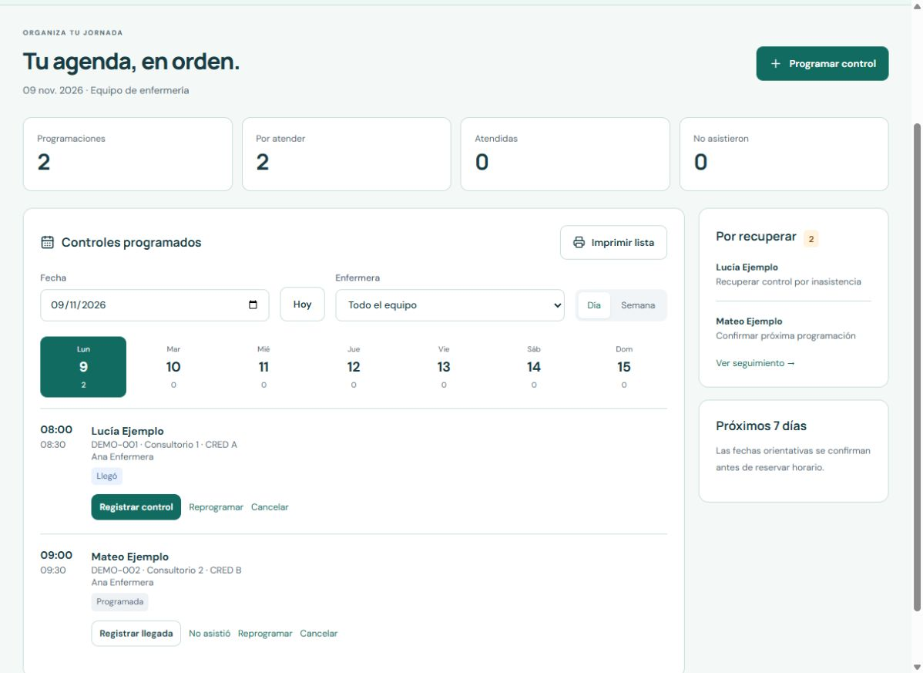
Llegada e inasistencia
Cuando llegue el niño, pulsa Registrar llegada.
La enfermera asignada abre Registrar control.
Si no llega, marca No asistió y confirma. Este paso es manual.
7 / 13

Slide 8
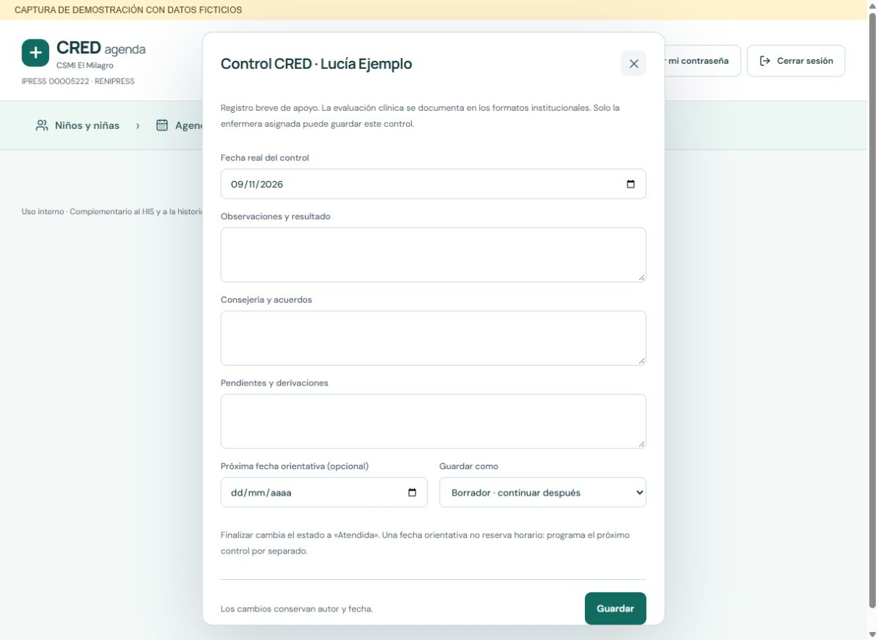
Registro de atención
1. Confirma la fecha real y completa el resultado.
2. Registra acuerdos y pendientes.
3. En Guardar como, elige Borrador para continuar o Finalizado al terminar.
4. Pulsa Guardar.
8 / 13

Slide 9
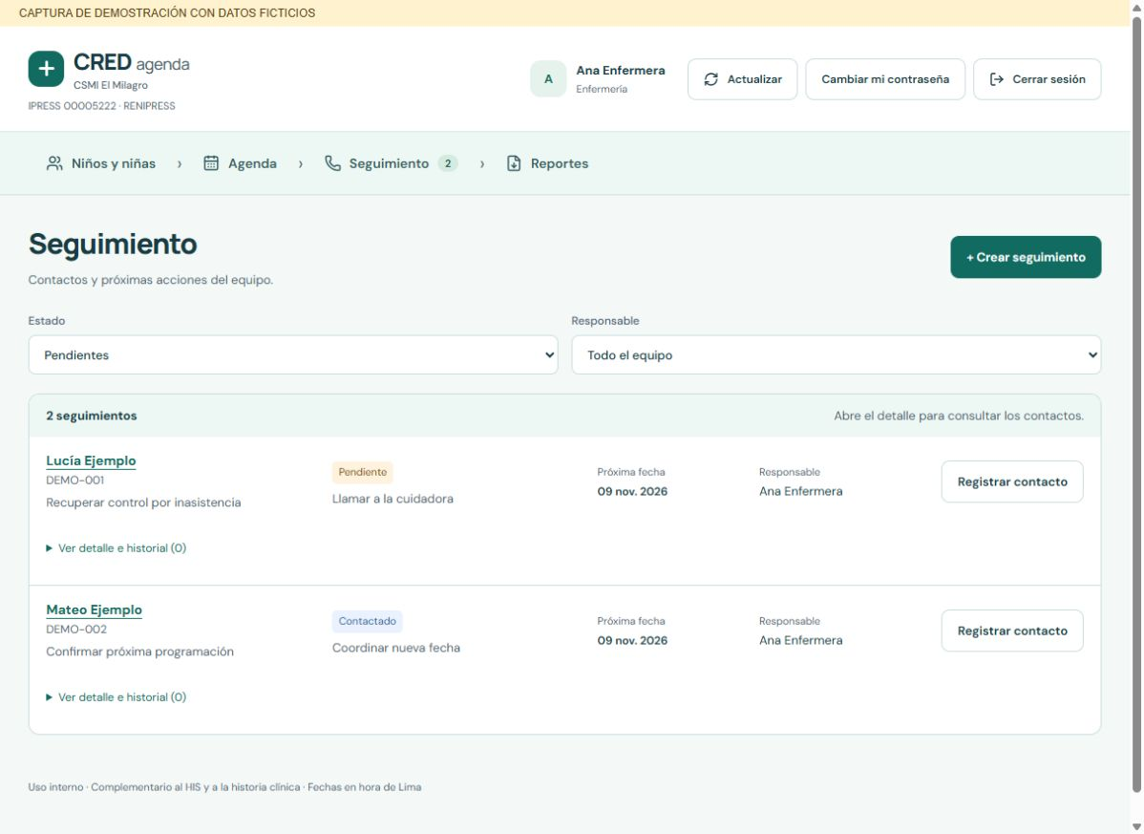
Seguimiento compacto
1. Filtra por estado y responsable.
2. Revisa la próxima acción y fecha en cada fila.
3. Pulsa Registrar contacto para anotar una llamada o visita.
9 / 13

Slide 10
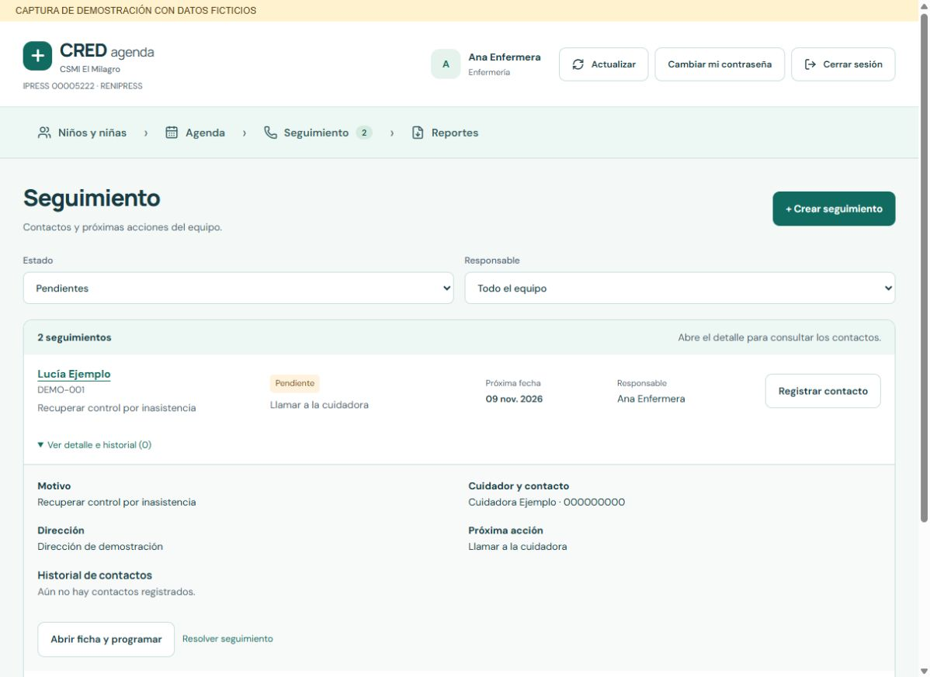
Detalle e historial
1. Abre Ver detalle e historial.
2. Consulta cuidador, teléfono y dirección.
3. Revisa los contactos previos.
4. Usa Resolver seguimiento cuando corresponda y explica el cierre.
10 / 13

Slide 11
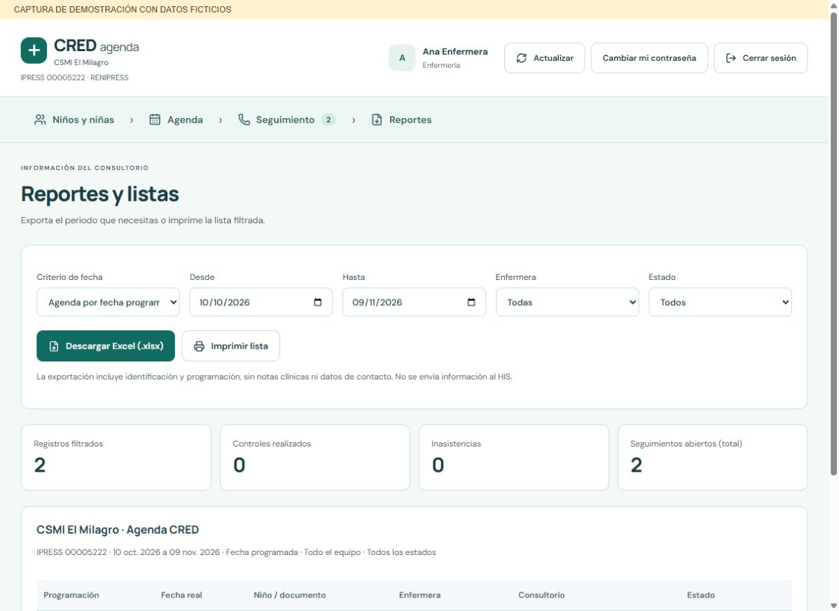
Reportes e impresión
1. Elige periodo y criterio de fecha.
2. Filtra por enfermera o estado.
3. Pulsa Descargar Excel o Imprimir lista.
Al finalizar tu jornada, cierra sesión.
11 / 13

Slide 12
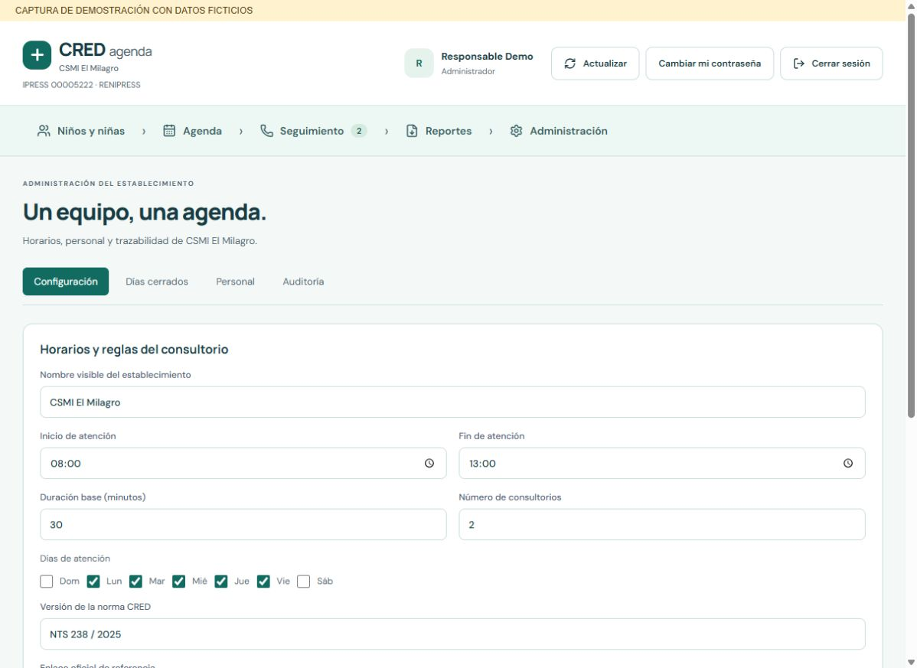
Configuración del consultorio
Para administración y responsable.
1. Abre Configuración.
2. Revisa horarios, días y cantidad de consultorios.
3. Guarda los cambios.
12 / 13

Slide 13
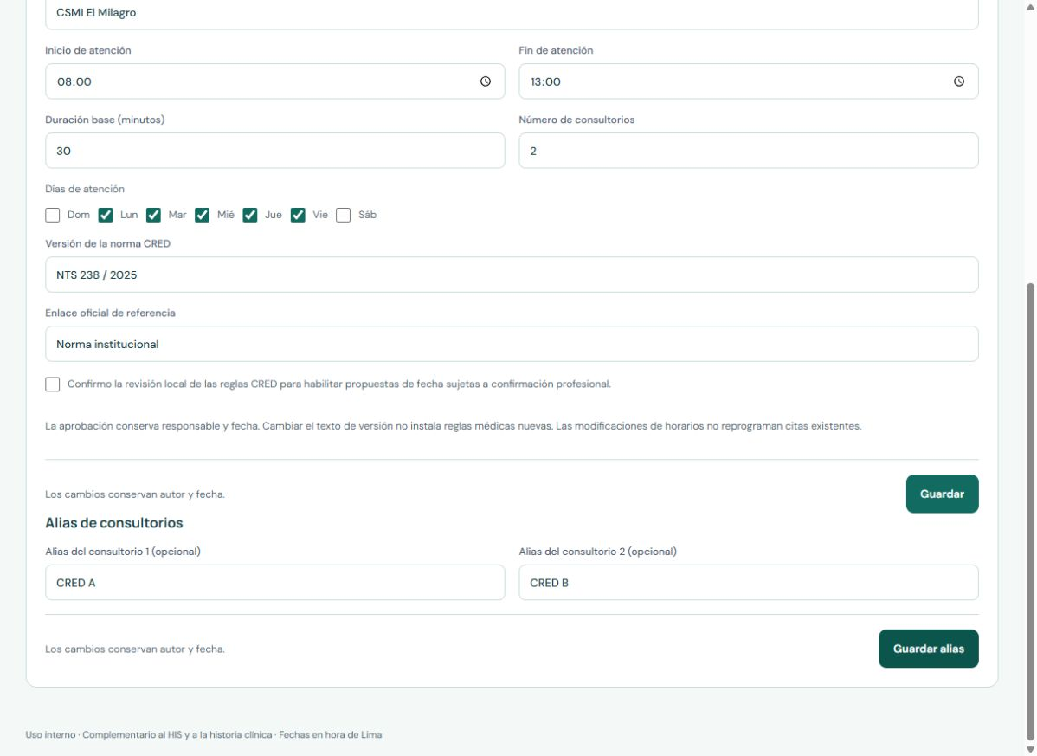
Alias de consultorios
1. Baja hasta Alias de consultorios.
2. Escribe un nombre opcional junto al número.
3. Pulsa Guardar alias.
La programación mostrará, por ejemplo, Consultorio 1 · CRED A.
13 / 13

